Slide 1


PHÒNG GIÁO DỤC- ĐÀO TẠO QUẬN LONG BIÊN
TRƯỜNG MẦM NON GIA THƯỢNG
GIÁO ÁN
PHÁT TRIỂN NGÔN NGỮ
Chủ đề : Động vật
Đề tài: Truyện “Quả trứng”(T2)
Lứa tuổi: 24-36 tháng
Thời gian: 12-15 phút
Người dạy: Hoàng Thị Thúy An
Năm học: 2018 - 2019

Slide 2
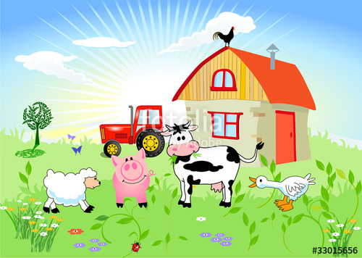

ỔN ĐỊNH TỔ CHỨC

Slide 3
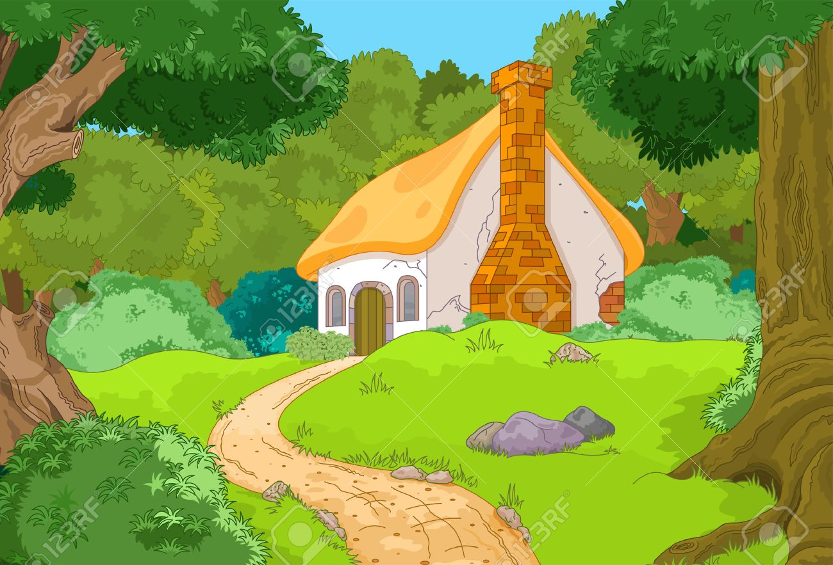

Slide 4

CÔ KỂ KẾT HỢP VỚI RỐI

Slide 6
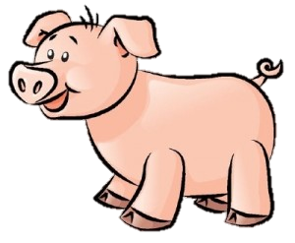
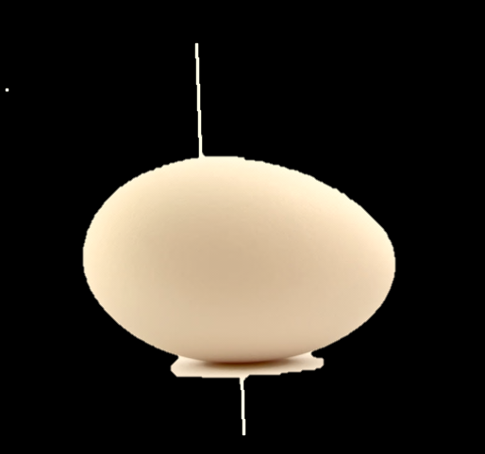
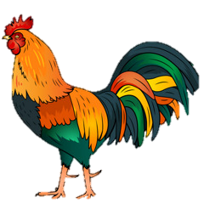
Truyện: “Quả Trứng”

Slide 7
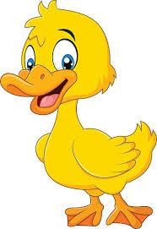



Slide 8
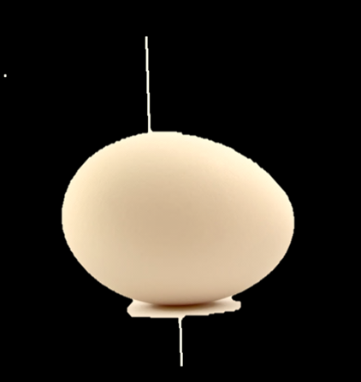

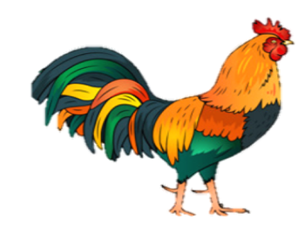
Đàm thoại về nội dung truyện

Slide 9
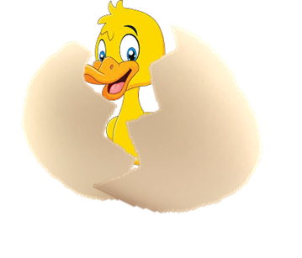



Slide 10


Slide 11




Slide 14
Vở kịch: “ Quả trứng”

Slide 15
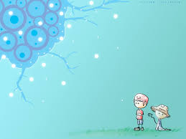
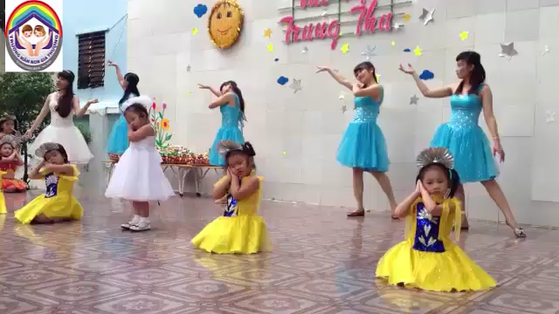
Xin chân thành cảm ơn!

